Slide 1
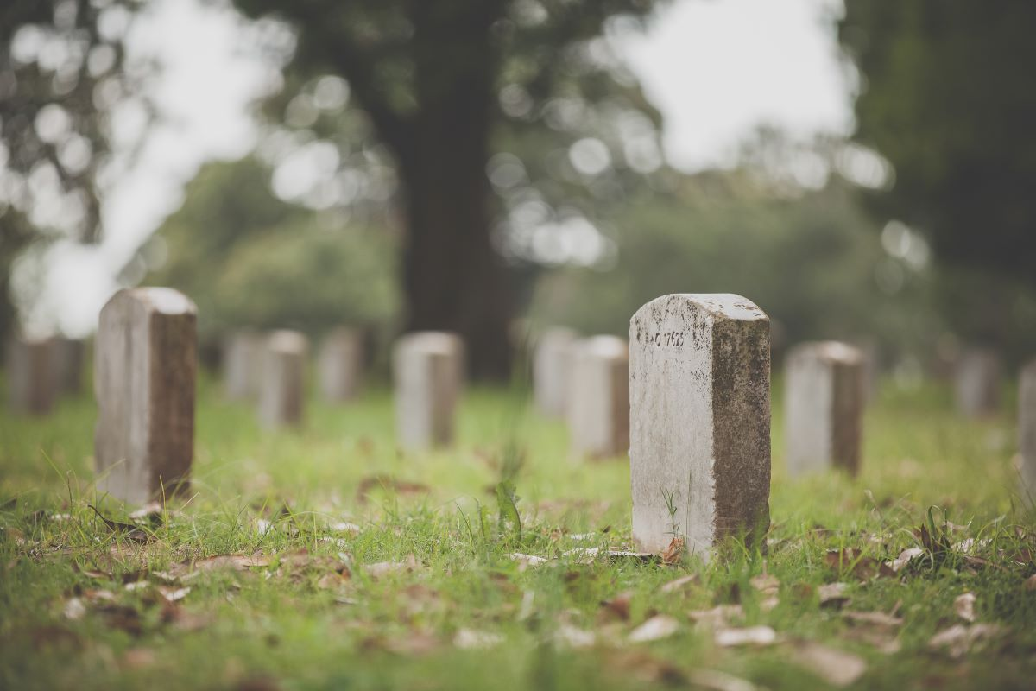

人为什么会死？死后会去哪儿？
诗篇139:14
第4课
Notes:
引起动机――爷爷去哪里了？

Slide 2
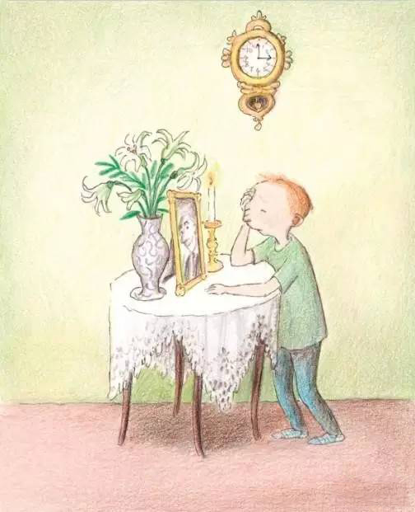
有一个小男孩叫安迪。
安迪最喜欢的就是爷爷霍格尔了。
可是，他再也没有爷爷了。
爷爷死了，因为心脏病发作，他突然倒在了大街上。
安迪伤心极了，趴在桌上，哭个不停。
问题：
为什么安迪再也没有爷爷了？
爷爷是怎么死的？
面对爷爷的死，安迪的感受如何？
Notes:
有一个小男孩叫安迪。安迪最喜欢的就是爷爷霍格尔了。可是，他再也没有爷爷了。爷爷死了，他突然倒在了大街上，因为心脏病发作。安迪伤心极了，趴在桌上，哭个不停。
1. 老师问：为什么安迪再也没有爷爷了？学生答：因为爷爷死了。
2. 老师问：爷爷是怎么死的？学生答：因为心脏病发作。
3. 老师问：面对爷爷的死，安迪的感受如何？学生答：安迪伤心极了，趴在桌上，哭个不停。

Slide 3
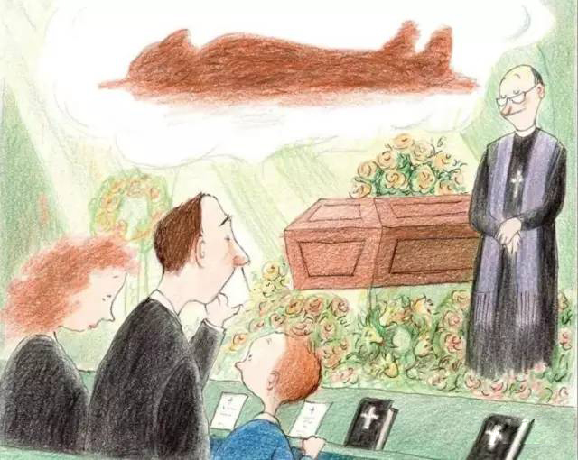
你是否和安迪一样，曾经历过亲人离开世界？
Notes:
请问你是否和安迪一样，曾经历过亲人离开世界？（等候学生回答）面对亲爱的爷爷的离世，安迪伤心地哭个不停。他接受不了自己再也没有爷爷的事实。

Slide 4
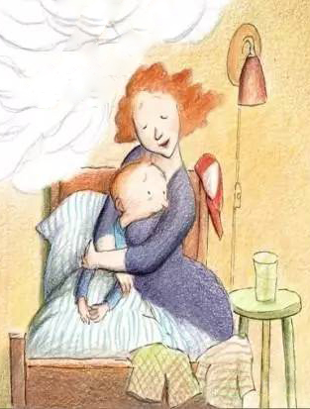
1.爷爷为什么会死？
2.这个世界为什么会有病痛？
3.爷爷死后去了哪里？
Notes:
所以在爷爷死后，他常常会想：1. 爷爷为什么会死？ 2. 这个世界为什么会有病痛？ 3. 爷爷死后去了哪里？等类似的问题。不知道在座的同学们，你们是不是也像安迪一样思考过关于死亡的问题？请有过类似思考的同学举手示意。

Slide 5
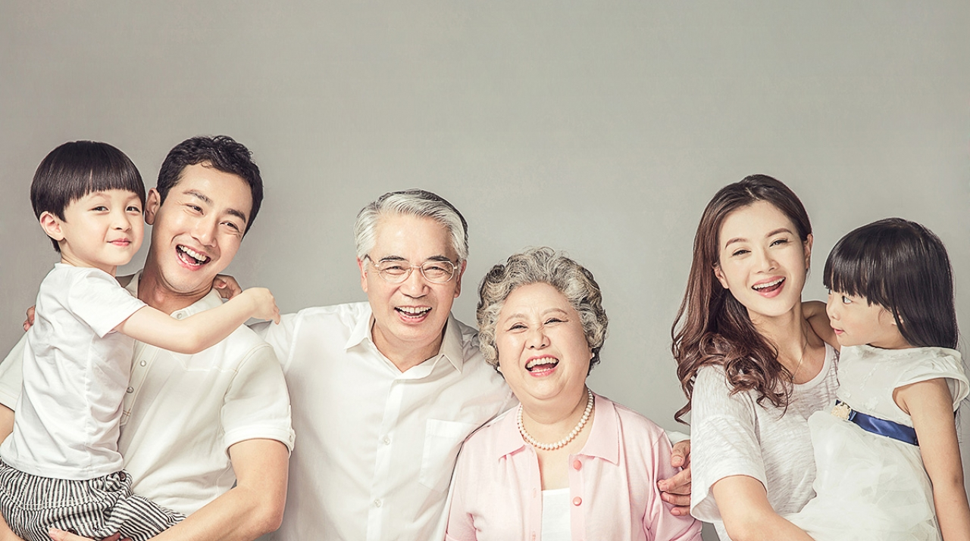
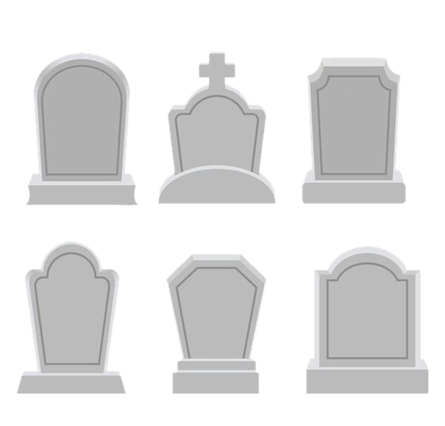
死亡是每个人都逃避不了的现实
儿子
爷爷
奶奶
妈妈
女儿
爸爸
Notes:
死亡似乎是我们任何一个人都逃避不了的现实。尽管我们不太愿意去想，但我们都知道自己的每一个亲人，无论是爷爷奶奶、还是爸爸妈妈，他们终有一天会离开这个世界，会离开我们。而且哪怕我们现在年纪还小，我们有一天也会死去。
你知道我们为什么会死吗？你知道我们和我们的亲人离开这个世界后，会去哪里吗？（等候学生回答）感谢神，他创造了人类，他清楚人类的结局。

Slide 6
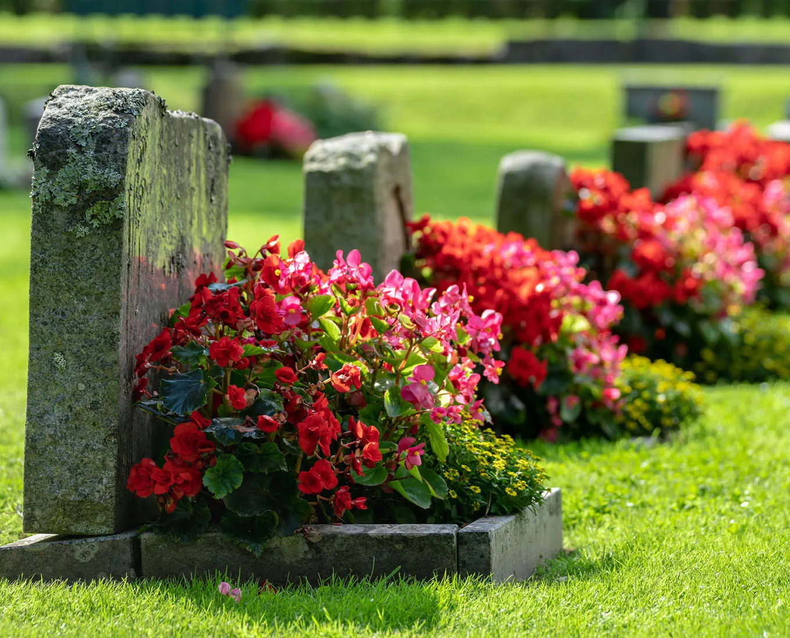
学习内容
人为什么会死？
人死后去哪里？
Notes:
这节课，我们就来着重探讨：1. 人为什么会死？ 2. 人死后会去哪里？
祷告开始！

Slide 7
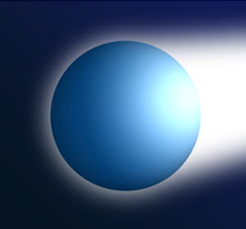
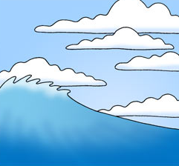
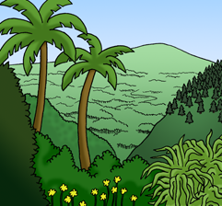
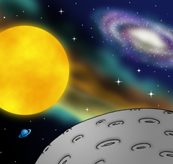
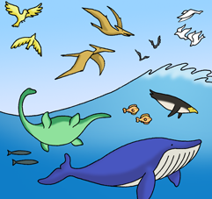
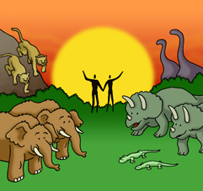
“一切所造的都甚好”（创世记1:31）
第一日：地球和光
第二日：大气层
第三日：陆地和植物
第四日：太阳等光体
第五日：海洋生物和鸟类
第六日：陆地动物和人
Notes:
通过创世记第一章，我们知道天地万物是神在六日内精心创造的，而且起初，“一切所造的都甚好”（创世记 1:31）。

Slide 8
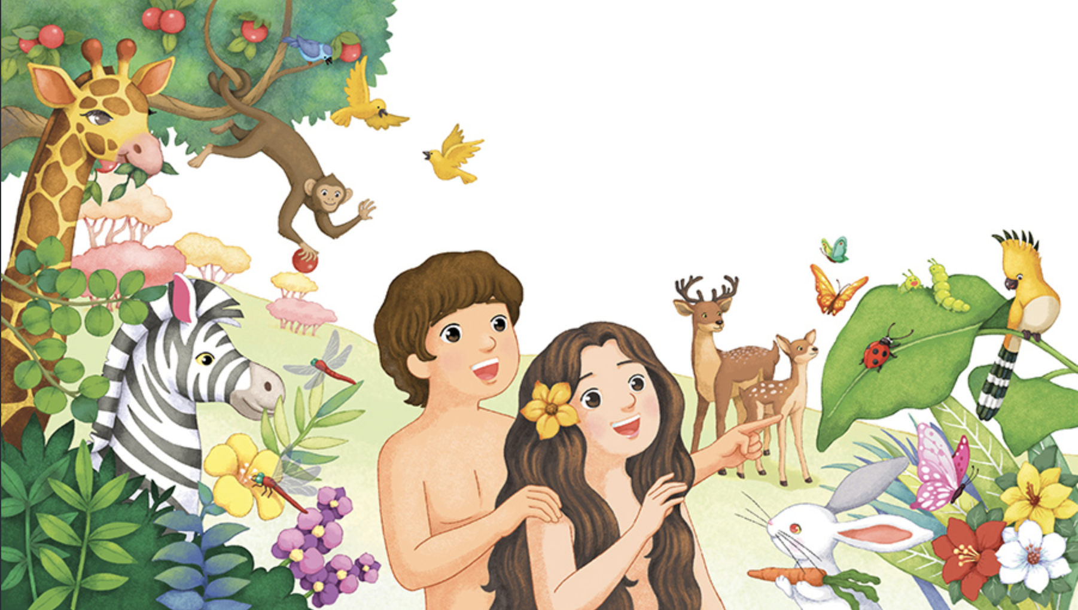
亚当和夏娃在伊甸园里生活得很美满，他们无病、无灾、无死亡。
Notes:
在“甚好”的伊甸园里，没有苦难和疾病 , 更没有死亡。亚当和夏娃在伊甸园里生活得很美满，他们无病、无灾、无死亡。但我们现在所生活的世界却是充满了各样疾病、灾难和死亡。

Slide 9
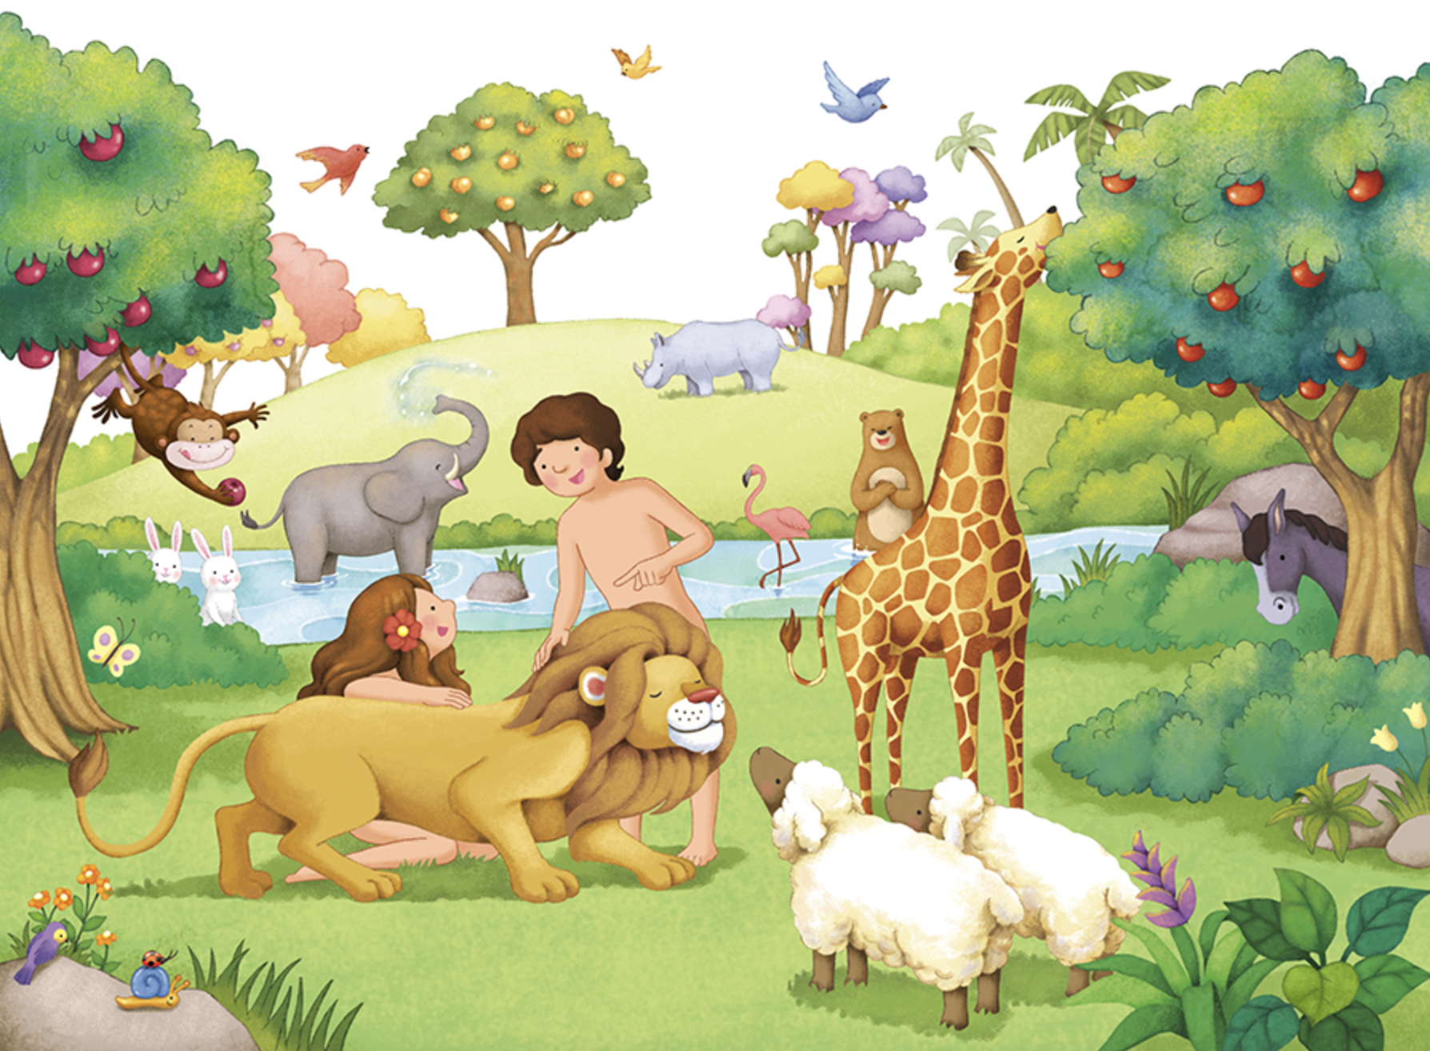
“死亡”究竟是怎么闯入起初“甚好”的世界的？
当时到底发生了什么事情，才导致亚当和夏娃会死呢？
Notes:
那么“死亡”究竟是怎么闯入起初“甚好”的世界的呢？当时到底发生了什么事情，才导致亚当和夏娃会死呢？现在就让我们回到伊甸园，来看看当初的情景。

Slide 10
神的吩咐
创世记 2:16 耶和华 神吩咐他说：“园中各样树上的果子，你可以随意吃；17 只是分别善恶树上的果子，你不可吃，因为你吃的日子必定死！”
耶和华对人的吩咐中，不许人做的是：
“分别善恶树上的果子，你不可吃。”
如果不遵守这个吩咐，就会：
“必定死。”
Notes:
创世记 2：16 耶和华神吩咐他【亚当】说：“园中各样树上的果子，你可以随意吃；17 只是分别善恶树上的果子，你不可吃，因为你吃的日子必定死！”
（教学互动）老师问，全体学生回答：
（P 击）问：在这段经文里，耶和华不许人做的是什么？
（P 击）答：“分别善恶树上的果子，你不可吃。”
（P 击）问：如果人选择不遵守这个吩咐，会怎样呢？
（P 击）答：“必定死。”
在这里，神给了亚当夏娃一个明确的要求：不要吃分别善恶树上的果子。
当然，这绝不是一个过分的要求，因为伊甸园里有许多其他树上的果子可以吃，神只是不让他们吃其中一棵树上的果子而已。看起来，神似乎只是想借由这棵树，给亚当和夏娃一个自由表达他们爱神和顺服神的机会而已。

Slide 11
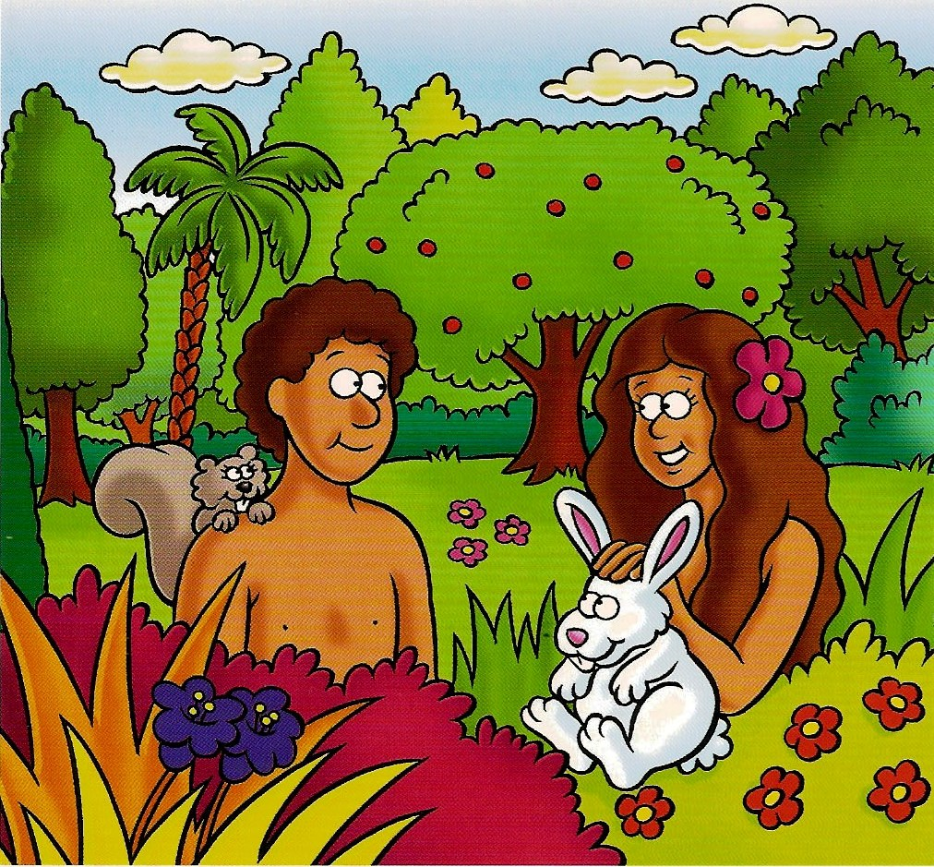
神一开始就赋予亚当和夏娃自由选择的能力。
亚当夏娃既可以选择顺服和爱，也可以选择不顺服和不爱。
同时，神也给了他们选择不顺服的后果：吃的日子必定死。所以重点在于亚当和夏娃的选择。
Notes:
还记得吗？神在一开始创造亚当和夏娃的时候，就赋予了他们有自由选择的能力，所以他们既可以选择顺服和爱，也可以选择不顺服和不爱。同时，神也给了他们选择不顺服的后果：吃的日子必定死。可见，重点在于亚当和夏娃的选择。那他们是怎样选择的呢？

Slide 12
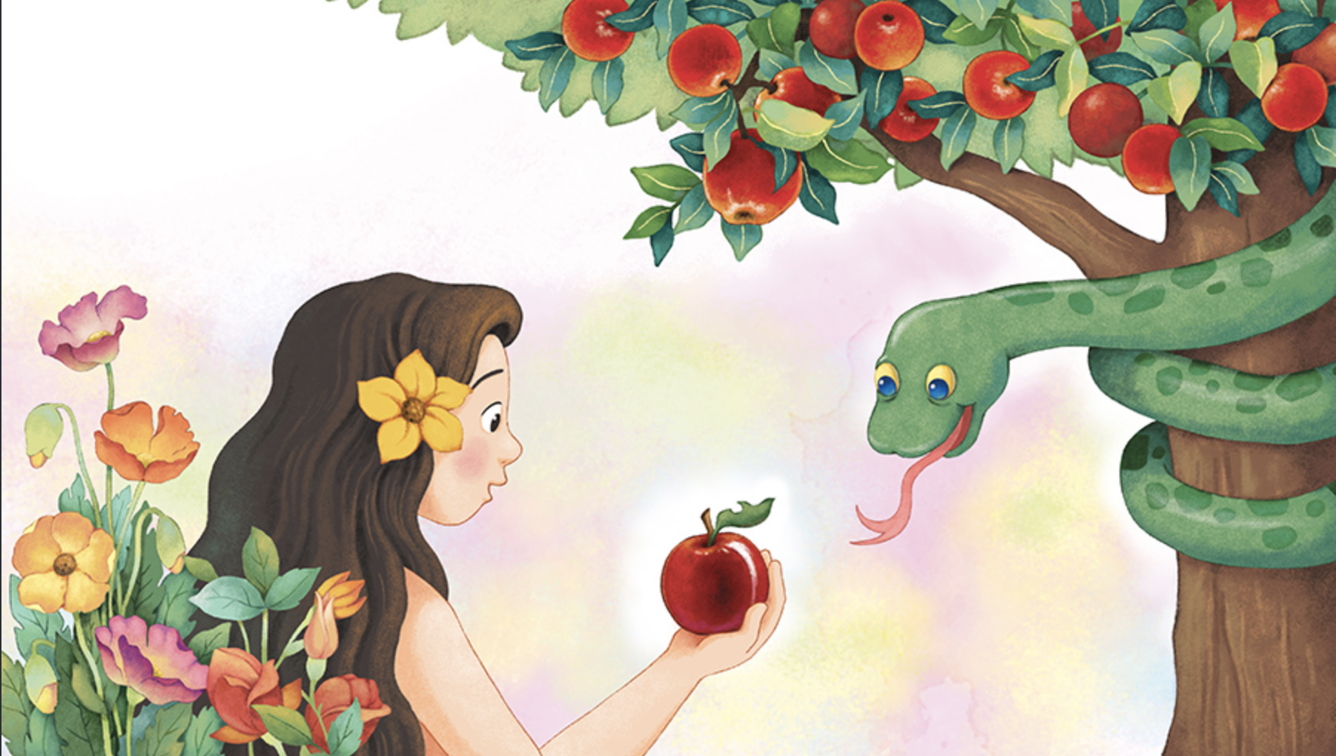
伊甸园里的诱惑
创世记 3:1 ……蛇【魔鬼】对女人说：“神岂是真说不许你们吃园中所有树上的果子吗？”2 女人对蛇说：“园中树上的果子，我们可以吃；3 惟有园当中那棵树上的果子， 神曾说：‘你们不可吃，也不可摸，免得你们死。’”4 蛇对女人说：“你们不一定死，5 因为神知道，你们吃的日子眼睛就明亮了，你们便如神能知道善恶。”
创世记 3:1 ……蛇【魔鬼】对女人说：“神岂是真说不许你们吃园中所有树上的果子吗？”2 女人对蛇说：“园中树上的果子，我们可以吃；3 惟有园当中那棵树上的果子， 神曾说：‘你们不可吃，也不可摸，免得你们死。’”4 蛇对女人说：“你们不一定死，5 因为神知道，你们吃的日子眼睛就明亮了，你们便如神能知道善恶。”
创世记 3:1 ……蛇【魔鬼】对女人说：“神岂是真说不许你们吃园中所有树上的果子吗？”2 女人对蛇说：“园中树上的果子，我们可以吃；3 惟有园当中那棵树上的果子， 神曾说：‘你们不可吃，也不可摸，免得你们死。’”4 蛇对女人说：“你们不一定死，5 因为神知道，你们吃的日子眼睛就明亮了，你们便如神能知道善恶。”
Notes:
我们来读读后面发生的事情，创世记 3:1-5，魔鬼化作蛇来引诱夏娃。
★ 教学小技巧
此处老师可以请学生分角色朗读对话：男生读魔鬼的话，女生读女人的话，老师读旁白。
1……蛇对女人【夏娃】说：“神岂是真说不许你们吃园中所有树上的果子吗？”2 女人对蛇说：“园中树上的果子，我们可以吃；3 惟有园当中那棵树上的果子，神曾说：‘你们不可吃，也不可摸，免得你们死。’”4 蛇对女人说：“你们不一定死，5 因为神知道，你们吃的日子眼睛就明亮了，你们便如神能知道善恶。”蛇很狡猾，它先用一个反问“神岂是真说不许”来误导夏娃，使她对神明确的命令产生怀疑。接着，蛇又进一步让夏娃对犯罪的后果产生了疑惑，把“吃的日子必定死”改为（P 击） “不一定死”。

Slide 13

亚当和夏娃面临一个必须要用自由选择才能做出的决定——到底是听神的话不吃呢？还是听魔鬼的话吃呢？
Notes:
在这个时候，亚当和夏娃就面临一个必须要用自由选择才能做出的决定了——到底是听神的话不吃呢？还是听魔鬼的话可以吃呢？换句话，到底选择爱那位创造他们、给他们伊甸园美好生活的神，还是选择不爱神？
看看他们的选择，一起读：

Slide 14
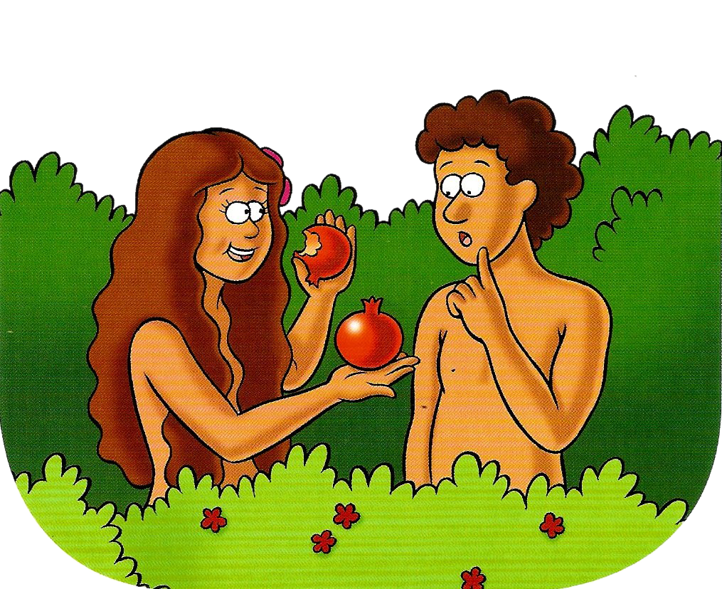
他们按照神的吩咐做到了吗？
创世记3:6 于是，女人见那棵树的果子好作食物，也悦人的眼目，且是可喜爱的，能使人有智慧，就摘下果子来吃了；又给她丈夫，她丈夫也吃了。
1. 面对魔鬼的诱惑，夏娃选择了什么？（ ）
A．顺从神 B.不顺从神
2. 面对自己同伴的屈服，亚当选择了什么？（ ）
A．顺从神 B.不顺从神
B
B
Notes:
创世记 3：6 于是，女人见那棵树的果子好作食物，也悦人的眼目，且是可喜爱的，能使人有智慧，就摘下果子来吃了；又给她丈夫，她丈夫也吃了。
★ 教学互动：老师问，全体学生回答：
1. （P 击）面对魔鬼的诱惑，夏娃选择了什么？（P 击）B
A. 顺从神 B. 不顺从神
2. 面对自己同伴的屈服，亚当的选择又是什么？（P 击）B
A. 顺从神 B. 不顺从神
老师问：那大家还记不记得，如果不遵守神的吩咐会怎样？
学生答：就会死。

Slide 15
罪导致死
Notes:
因为亚当和夏娃选择不听从神的吩咐，从此死就进入了这个世界。直接来说就是，犯罪的后果就是死。

Slide 16
死亡是如何进入这个世界的？用几个字来回答
答：
因为亚当和夏娃犯罪。
Notes:
现在你知道死亡是如何进入这个世界的了吗？可否用几个字来回答？（等
候学生回答）参考答案：（P 击）因为亚当和夏娃犯罪。

Slide 17
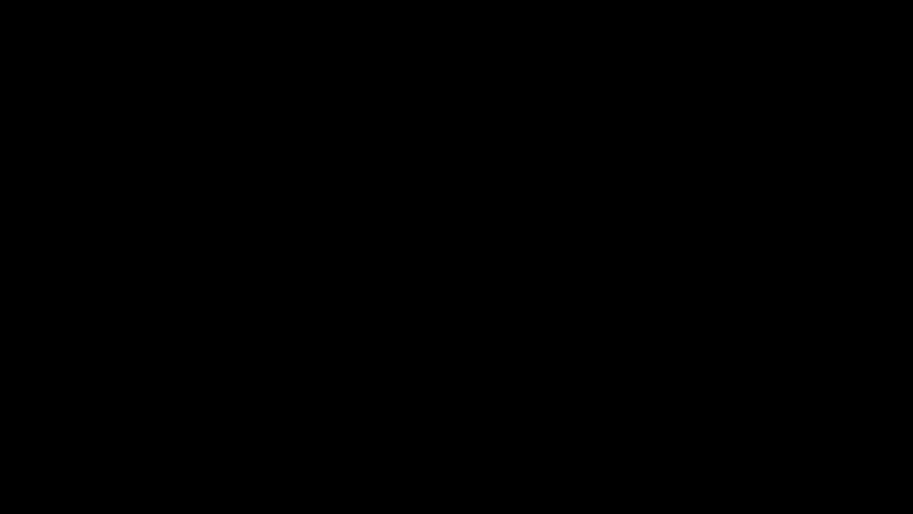
罪带给世界哪些影响？
Notes:
你知道罪给这个世界到底带来了哪些可怕的影响吗？（邀请 1-2 位学生回答）让下面这段视频来告诉你。
（P 击）观看视频：罪带给世界哪些影响？

Slide 18
1. 世上为什么有苦难？
答：
因为人犯罪。
2.人为什么会死？
答：
因为人犯罪。
Notes:
视频看完了，请学生集体回答：
1. 世上为什么有苦难？（P 击） 因为人犯罪。
2. 人为什么会死？ （P 击）因为人犯罪。

Slide 19
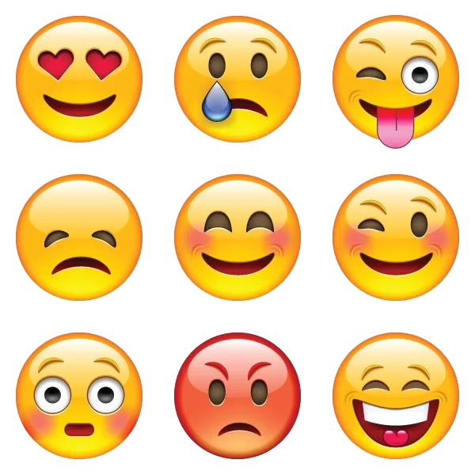
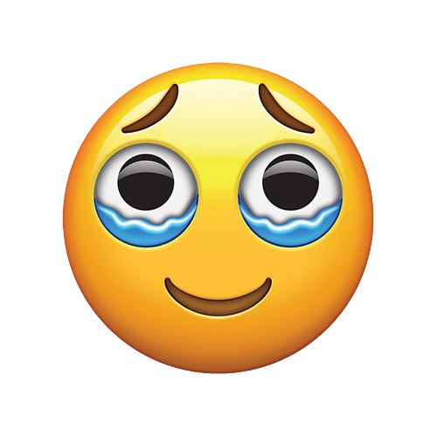

当你发现这个世界的一切死亡和苦难都是人犯罪导致的以后，你有什么感受？（表格中的词供你参考）
吃惊 | 失望 | 盼望
开心 | 难过 | 焦虑
恍然大悟 | 振奋 | 其他
Notes:
当你发现这个世界的一切死亡和苦难都是人犯罪导致的以后，你有什么感受？以下表格的词供你参考。
吃惊 失望 盼望
开心 难过 焦虑
恍然大悟 振奋 其他

Slide 20
1. 安迪：我的爷爷为什么会死？
你：
归根到底是因为人犯罪。
Notes:
请问今天的课程学到这里，面对安迪的疑惑，你准备对他说什么？
1. 安迪：我的爷爷为什么会死？
你：（P 击）归根到底是因为人犯罪。

Slide 21
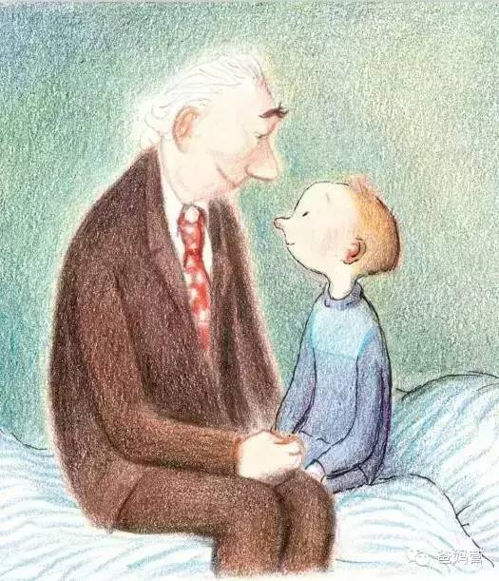
2.安迪：我的爷爷为什么会有心脏病？
你：
归根到底也是因为人犯罪。
Notes:
2. 安迪：我的爷爷为什么会有心脏病？
你：（P 击）归根到底也是因为人犯罪。

Slide 22
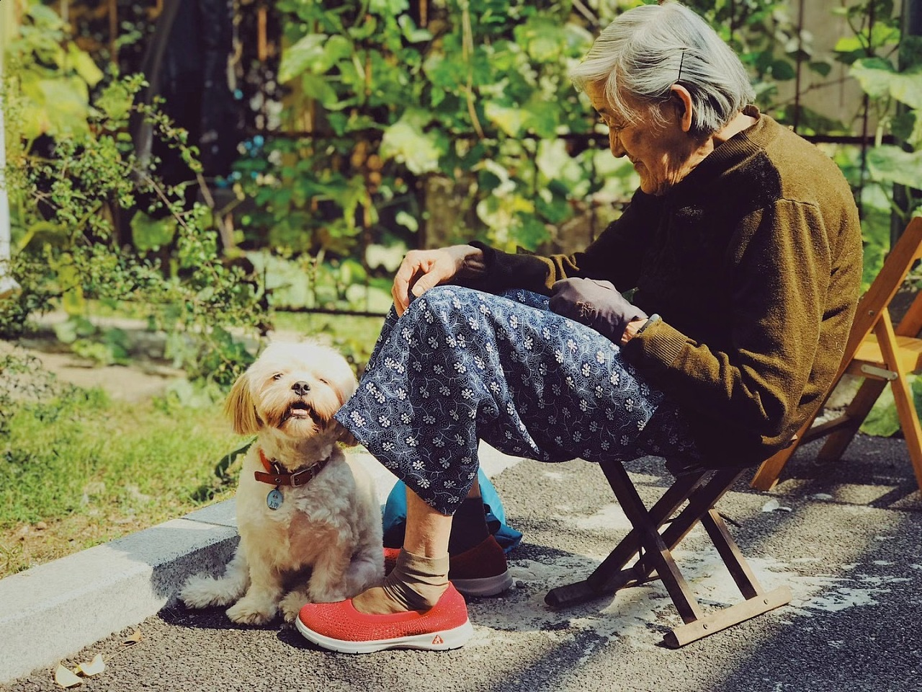
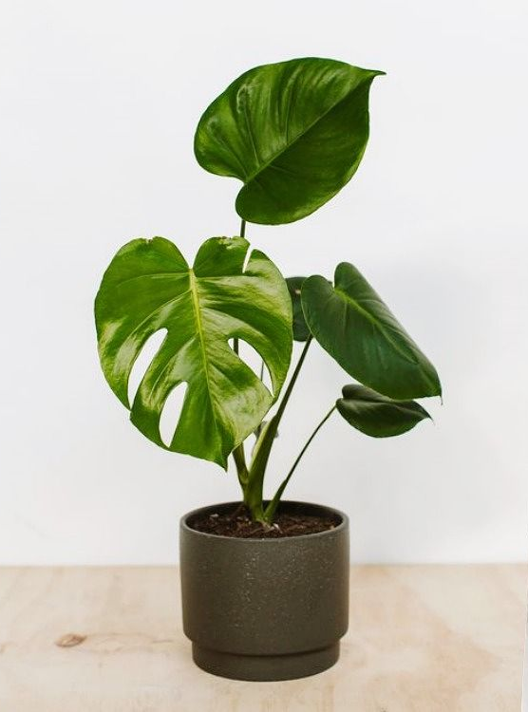
罪是这个世界上最丑陋的东西，因为罪，我们每一个亲人、我们所养的每一盆植物、每一只宠物也会死。
Notes:
★ 转接语：罪是这个世界上最丑陋的东西，因为罪，我们和我们的每一个亲人都要死。因为罪，我们所养的每一盆植物、每一只宠物也会死。

Slide 23
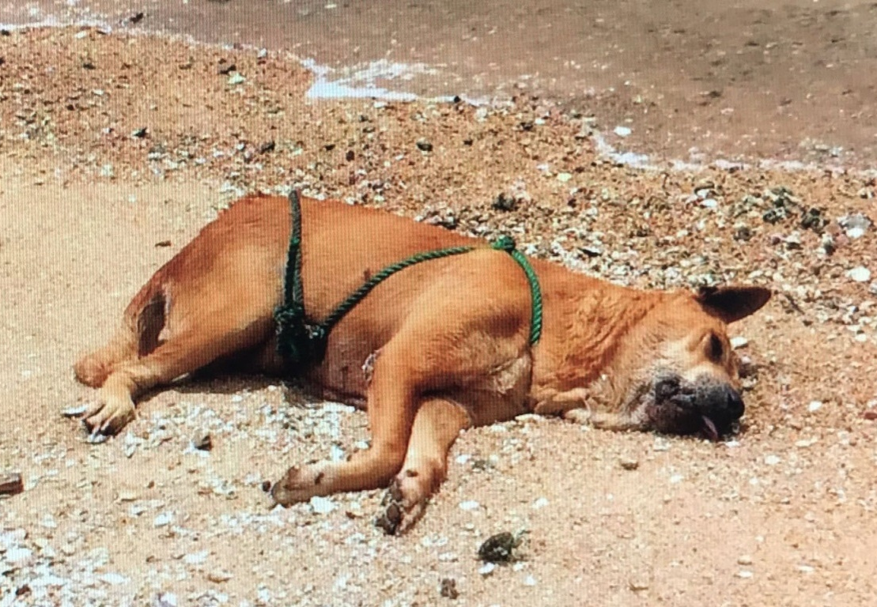
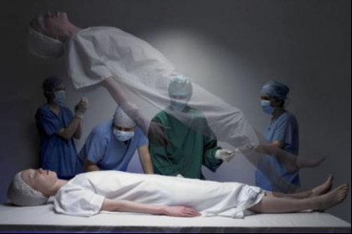
死亡：动物和人不一样
Notes:
植物和动物没有神的形像，所以它们死了就死了。但人有神的形像，是“有灵的活人”，所以人的肉身死后，他的生命还没真正结束。

Slide 24
你知道安迪的爷爷死了以后去哪儿了吗？
你知道他死后还要经历些什么吗？
Notes:
你知道安迪的爷爷死了以后去哪儿了吗？你知道他死后还要经历些什么吗？（邀请 1-2 位学生回答）

Slide 25
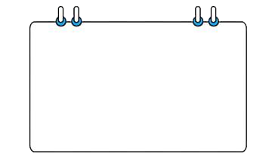
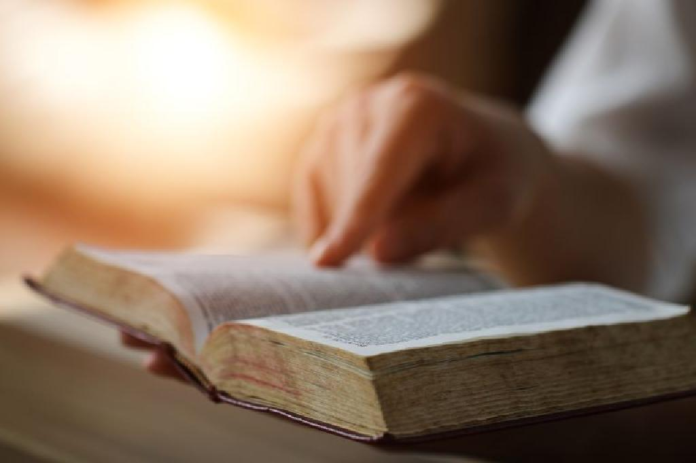
人死了不代表一切就结束了，死亡并不是人生的终点。
希伯来书9:27
按着定命，人人都有一死，死后且有审判。
Notes:
圣经告诉我们人死了不代表一切就结束了，因为死亡并不是人生的终点。人死后还要面对一件可怕的事：审判。
（P 击）希伯来书 9：27 按着定命，人人都有一死，死后且有审判。这节经文明确表明：人并不是死了就解脱了，还要面对审判。

Slide 26
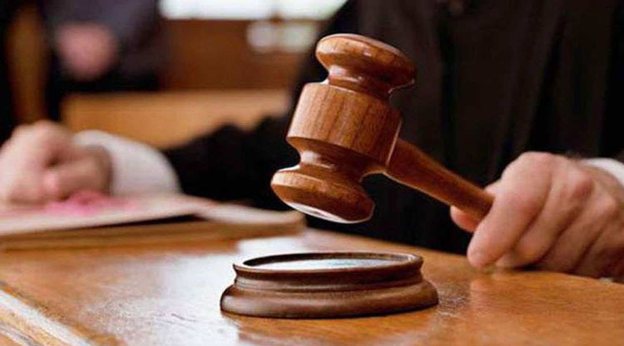
你知道审判是怎样的吗？
Notes:
你知道审判是怎样的吗？（邀请 1-2 位学生回答）

Slide 27
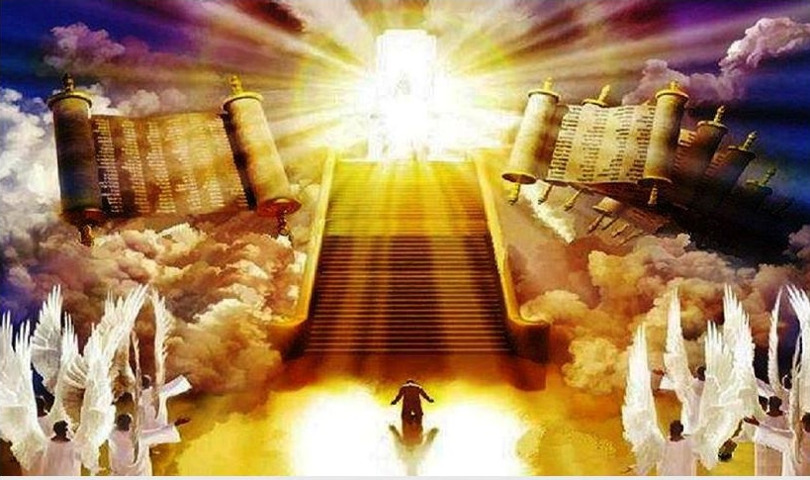
启示录20:12 我又看见死了的人，无论大小，都站在宝座前。案卷展开了，并且另有一卷展开，就是生命册。死了的人都凭着这些案卷所记载的，照他们所行的受审判。
Notes:
启示录 20:12 告诉我们，审判的情况是这样的：“我又看见死了的人，无论大小，都站在宝座前。案卷展开了，并且另有一卷展开，就是生命册。死了的人都凭着这些案卷所记载的，照他们所行的受审判。”圣经描述的审判到底是怎样的场面呢？

Slide 28
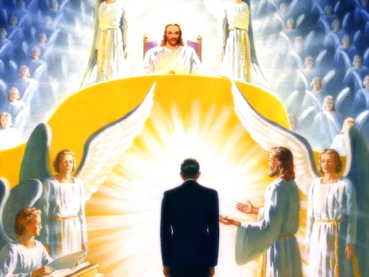

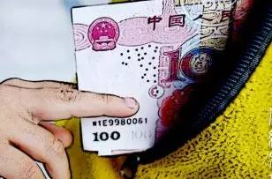

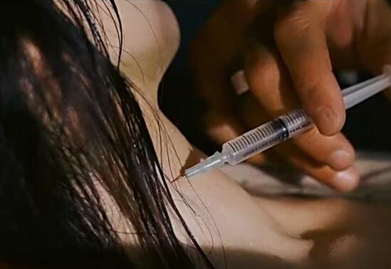
Notes:
看这幅图，一个人死后，站在神的宝座前。接着，案卷展开，上面有他从小到大犯过的每一个罪。（P 击）这就好像是在他活着的时候，有个摄像机一直在拍录他的每个言行，等到神审判的时候，就把这个录像放出来给他看，这些他所犯过的罪就是审判的证据。这就是圣经所说的审判的场景，
也是我们每个人死后都要面对的。
请问当你想到你从小到大所做的每一件事、所说过的每一句话，无论是公开的还是在私下的，甚至也包括每一个曾经有的念头，都已经被神记录下来，并在审判日将被放映出来给你看，你感受如何？（邀请 1-2 位学生回答）
面对审判真是一件可怕的事！但审判还不是人生的终点，你知道审判过后，还会发生什么事情吗？我们一起来读：

Slide 29
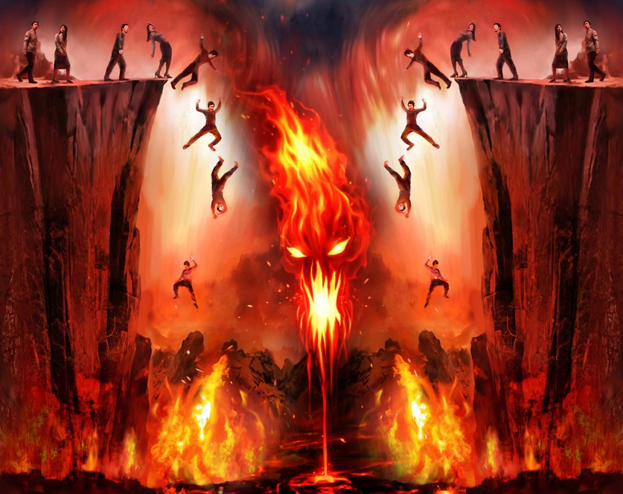
启示录20:15若有人名字没记在生命册上，他就被扔在火湖里。
Notes:
启示录 20：15“若有人名字没记在生命册上，他就被扔在火湖里。”经文中“名字没记在生命册上”的人是指那些不肯悔改信耶稣的罪人。“火湖”就是痛苦的地狱。

Slide 30
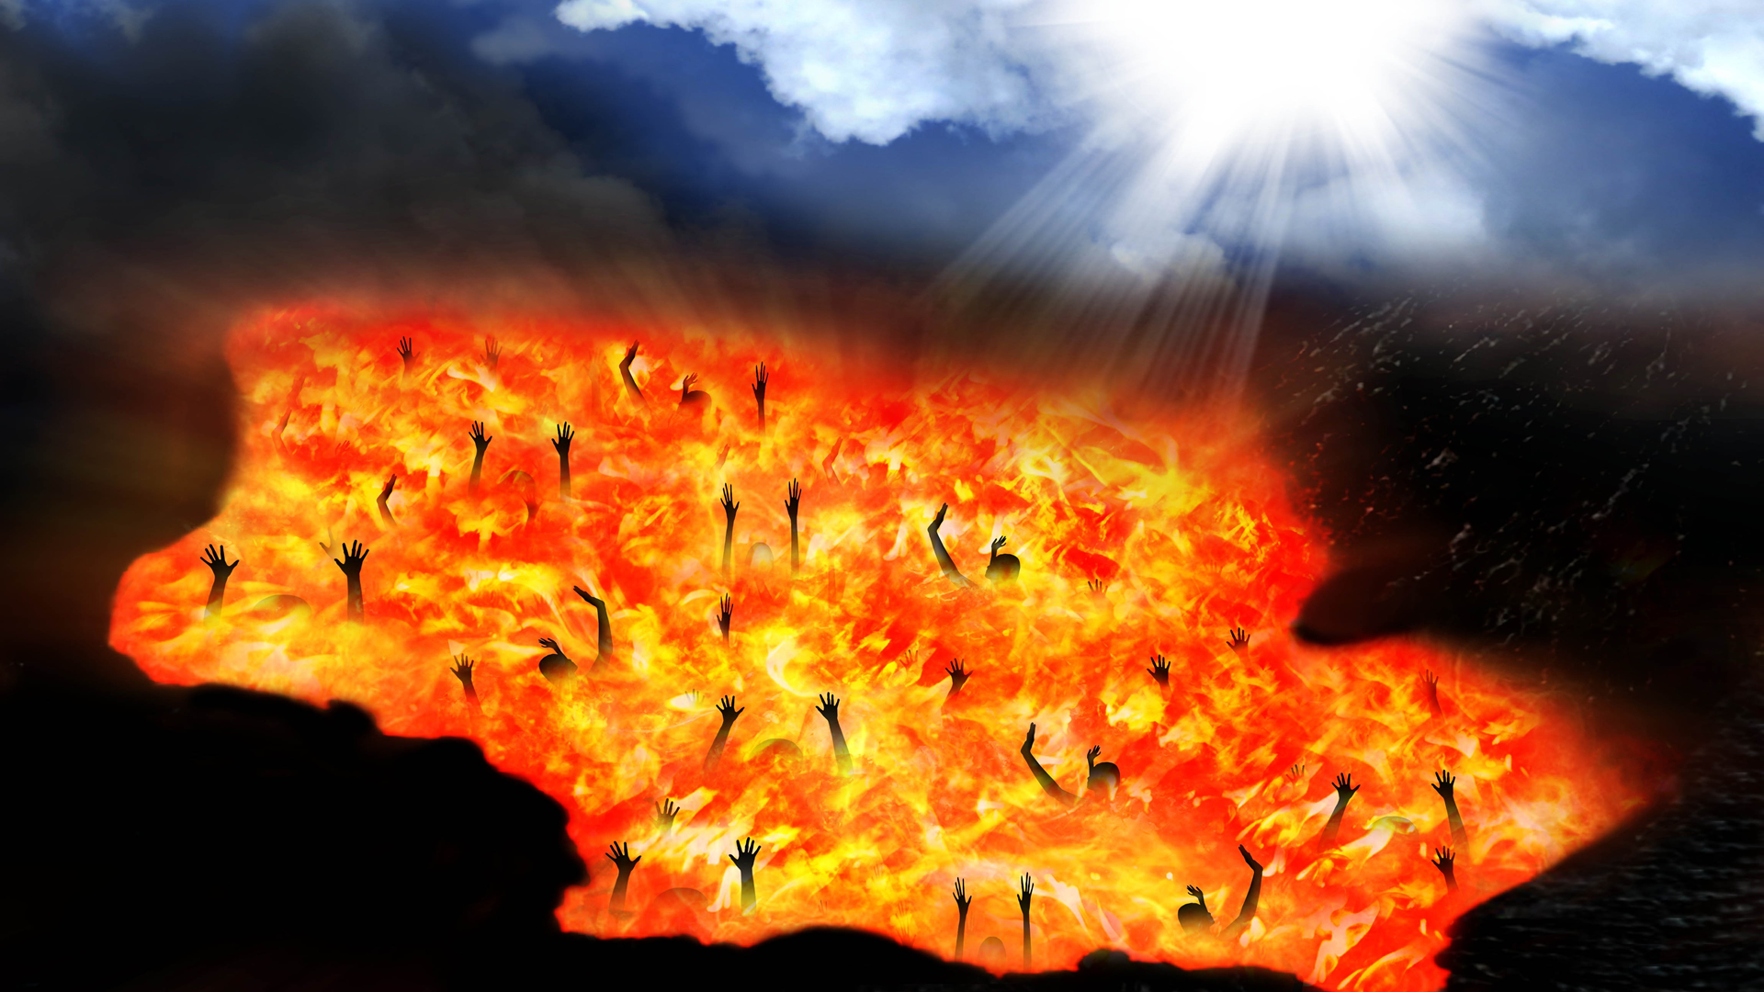
这才是人生的终点
马可福音9:48 在那里，虫是不死的，火是不灭的。
启示录20:10 ……他们必昼夜受痛苦，直到永永远远。
Notes:
马可福音 9:48 对火湖的描述是“在那里，虫是不死的，火是不灭的”。更恐怖的是，凡是被扔到地狱火湖里的人，将永远不再有离开的机会。
启示录 20:10 说“他们必昼夜受痛苦，直到永永远远”。这个“昼夜受痛苦”的地狱火湖，才是人生真正的终点，这个终点是永远的绝望和痛苦。
你知道谁将会去到这个痛苦的地方吗？（等候学生回答）圣经告诉我们就是那些犯罪不肯悔改并信靠耶稣的罪人。

Slide 31
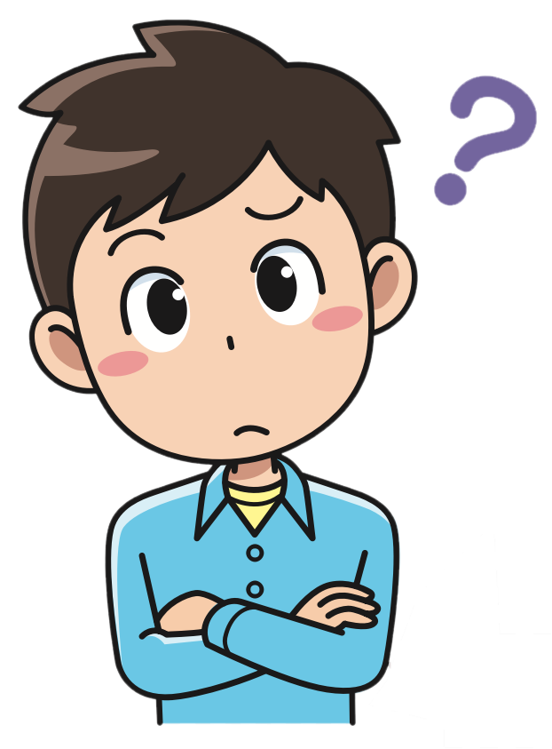
“还好我没有罪，所以不用下地狱！“
这种说法对吗？
Notes:
听到这，有人可能会说：“还好我没犯过罪，所以我不会下地狱。”你们觉得这种说法对吗？（邀请 1-2 位学生回答）回答是：不，每个人都犯了罪！罪就是任何违背神诫命的事情，我们现在来做一个小测试。

Slide 32
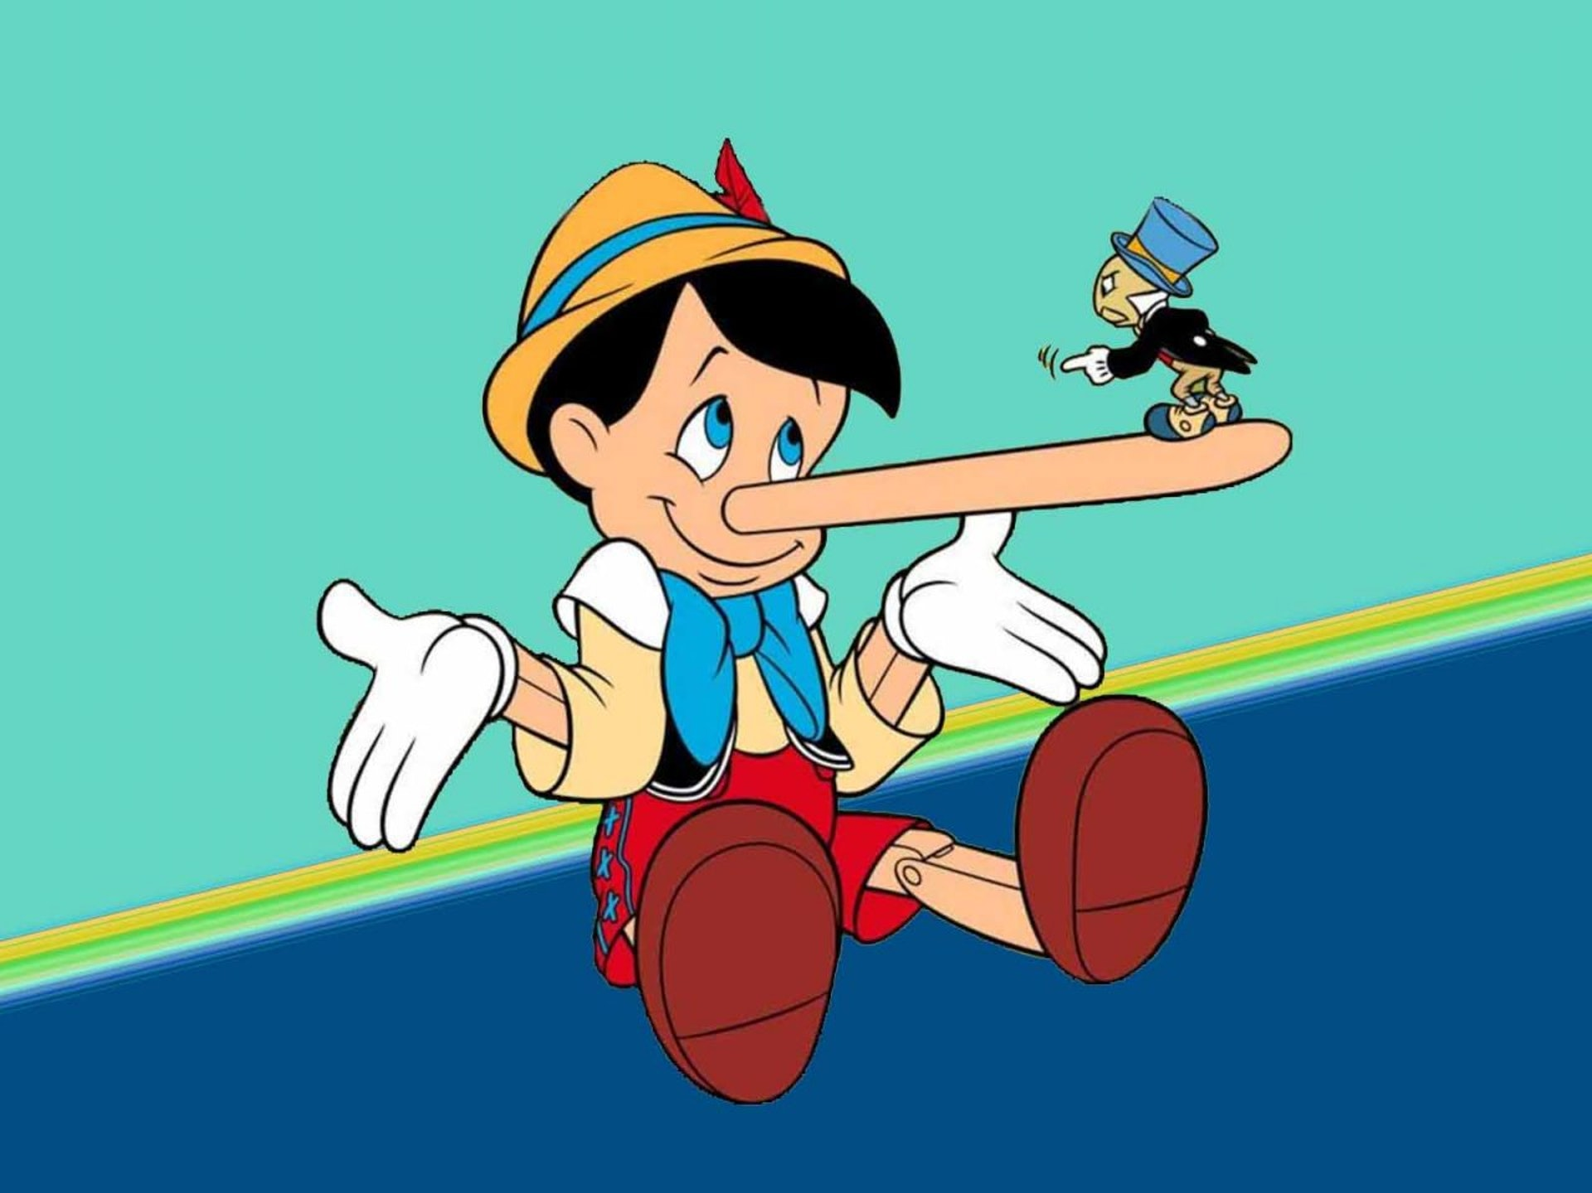
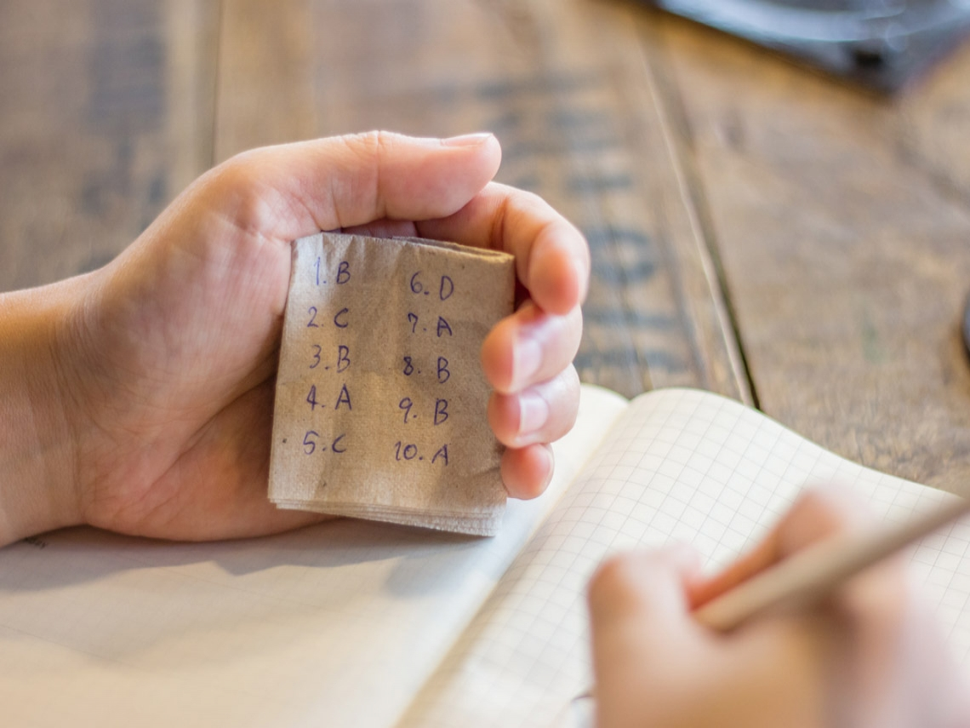
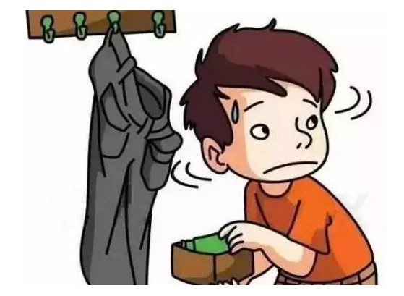
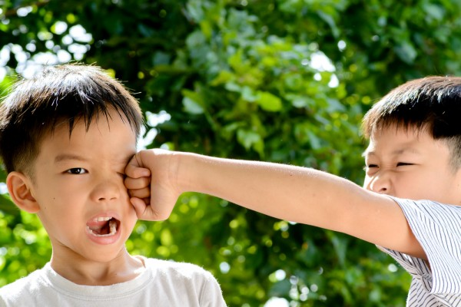
说谎
作弊
偷东西
打人
Notes:
请回忆一下，你有没有说过谎？有没有在测验或者考试的时候作过弊？有没有偷过东西？有没有打过人或骂过人？（等候学生回答）就算这些任何一件事你都没有做过，那你有没有想过？如果有，那么你就是罪人了。

Slide 33
罪人的结局就是地狱！
你想死后永远待在这痛苦的地狱里吗？
Notes:
罪人的结局，就是被扔进这个永恒痛苦的地狱里。你想死后永远待在这痛苦的地狱里吗？（采访 2-3 位学生）没人想下地狱，神也不想他所创造的人下地狱，因为神十分爱他们。哪怕世人都犯罪得罪了他，神仍然为了这些罪人制定了一个逃脱地狱的“越狱计划”。你知道是什么吗？
我们一起来读：

Slide 34
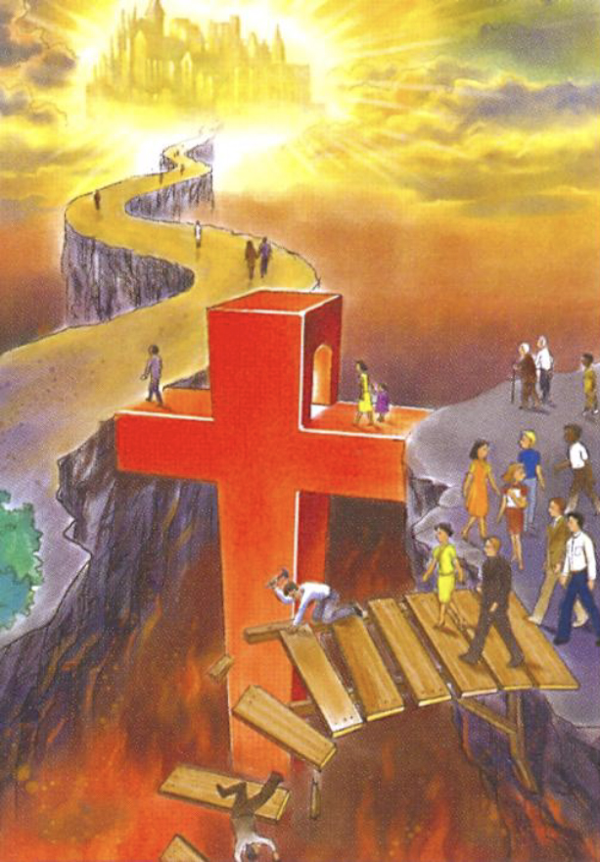
上帝的“越狱计划”
约翰福音3:16
神爱世人，甚至将他的独生子赐给他们，叫一切信他的，不致灭亡，反得永生。
Notes:
约翰福音 3：16 神爱世人，甚至将他的独生子赐给他们，叫一切信他的，不致灭亡，反得永生。
神为我们制定的“越狱计划”是让耶稣基督来拯救人类。看这幅图，十字架的左边代表通往天堂的道路，右边代表的是这个世界的人。世人因为堕落犯罪，所以他们死后，会通往痛苦的地狱。但因为慈爱的神赐下耶稣基督在十字架的救赎，世人通过走十字架的道路，就能进入天堂、免下地狱。因此，那些在活着的时候，选择认罪悔改并信靠基督的人，他们死后就能进入一个永恒快乐的地方，那就是天堂。

Slide 35
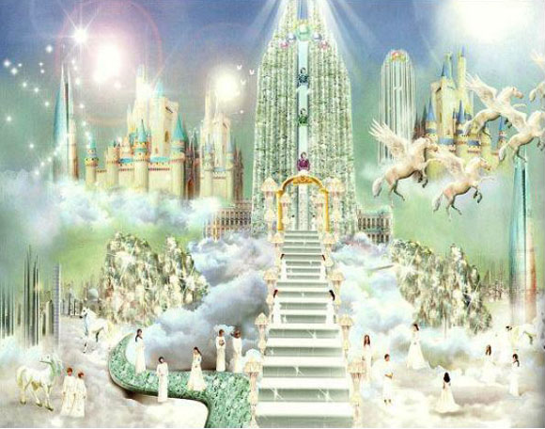
启示录 21:1-5 我又看见一个新天新地...… 3 ……【神】要与人同住，他们要作他的子民；...... 4 神要擦去他们一切的眼泪，不再有死亡，也不再有悲哀、哭号、疼痛，因为以前的事都过去了。5 坐宝座的说：“看哪，我将一切都更新了。”……
Notes:
启示录 21：1“我又看见一个新天新地……3【神】要与人同住，他们要作他的子民；……4 神要擦去他们一切的眼泪，不再有死亡，也不再有悲哀、哭号、疼痛，因为以前的事都过去了。5 坐宝座的说：‘看哪，我将一切都更新了！’”……天堂是一个被神更新的世界！在美好的天堂，所有因为咒诅而带来的影响——死亡、疾病、痛苦、灾害等统统都没有了。天堂就是耶稣为所有信靠他的人预备的美好终点，这个终点是永远的快乐。

Slide 36
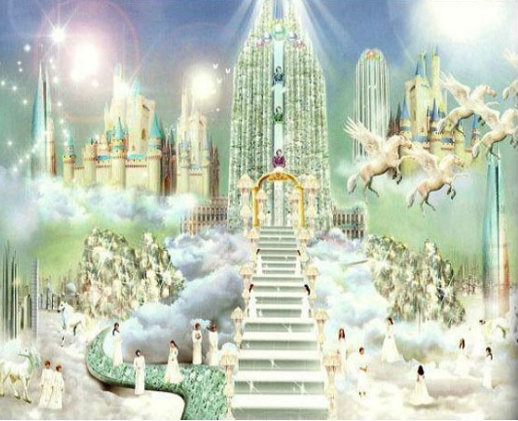
人生的终点：
要么在天堂、要么在地狱
Notes:
所以人生的真正终点是哪里？（等候学生回答）人生真正的终点要么在天堂、要么在地狱。地狱是永远的痛苦，天堂是永恒的喜乐！

Slide 37
你知道你将来是在天堂还是地狱，
是由什么决定的吗？
接受
拒绝
是由你今天选择如何面对耶稣的十字架决定的。
Notes:
你知道你将来是在天堂还是地狱，是由什么决定的吗？（等候学生回答）
（P 击）是由你今天选择如何面对耶稣的十字架决定的。如果你选择认罪悔改、接受耶稣十字架的救恩，那么你就能通往永生的天堂。但若你选择拒绝耶稣十字架的救恩，那么你的罪就会带你走向永死的地狱。
同学们，慈爱的神今天把天堂和地狱这两个目的地都摆在我们眼前，让我们来自由地选择自己的终点。同时，他也明确指示我们通向美好天堂的方法是：认罪悔改、接受耶稣十字架的救恩。

Slide 38
关键问题：
你准备如何面对耶稣的十字架？
你将选择哪里作为你生命的终点？
Notes:
所以现在关键的问题在于：你准备如何面对耶稣的十字架？如果你想死后在天堂，那你今天就可以来作这个决定：真正地认罪悔改、相信耶稣。
★ 小提醒
此处，老师视情况而定是否带领学生做决志祷告，注意不要勉强！

Slide 39
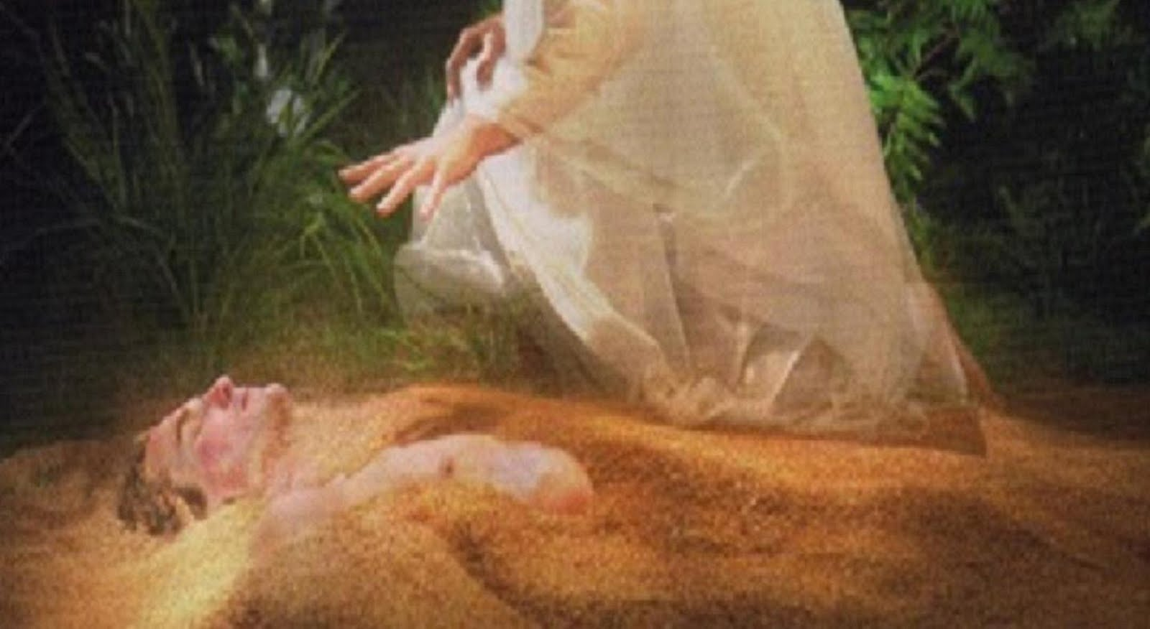
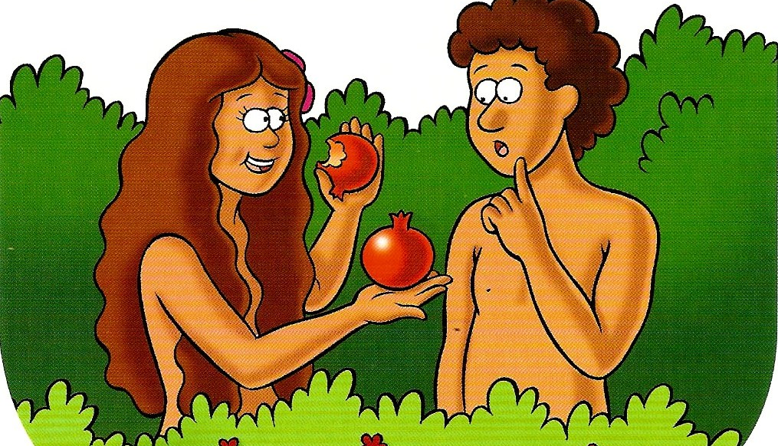

首先，人类起源于上帝的
1. 。
接着，人
2. 导致地被咒诅。
从此，人在世上就要经历3. 和痛苦。
犯罪堕落
死亡
创造
再下来，人将通往他们最后的终点,要么在 5. 要么在6. 。
人死后要面对
4. 。
审判
天堂
地狱
Notes:
好吧，结合上节课和这节课所学的内容，我们就已经把人的来龙去脉讲完了。请问你掌握了吗？现在来完成看图填空吧。
看图填空。
人的来龙去脉：
首先，人类起源于神的 （P 击）1. 创造。
接着人 （P 击）2. 犯罪堕落导致地被咒诅，从此
人在世上就要经历 （P 击）3. 死亡和痛苦，而且
人死后要面对 （P 击）4. 审判。再下来，
人将通往他们最后的终点，要么在 （P 击）5. 天堂要么在 （P 击）6. 地狱。

Slide 40
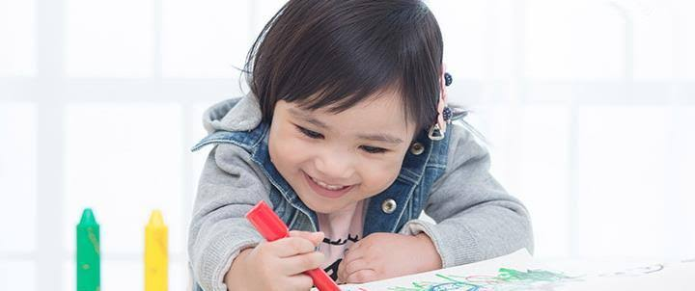
学以致用
请结合今天所学到的内容，一边默想，一边完成你自己的“我的一生”时间轴。
保持安静
预备红、黄、绿彩笔各一支
Notes:
★ 反思：请结合今天所学到的内容，一边默想，一边完成你自己的“我的一生”时间轴。老师先让学生安静下来，备好所需彩笔。

Slide 41
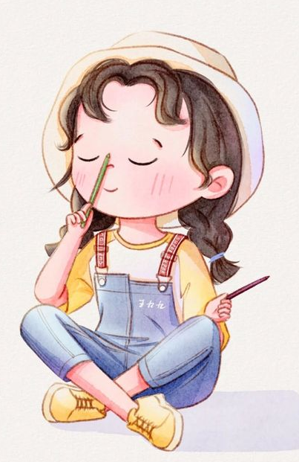

请按照以下步骤完成“我的一生”。
完成1-4的填空题
用黄色大“▇”标出你目前所在的位置
用红色大“★”标出你死后想去的终点。
为要达到这个终点，你要做出哪个选择。
（用绿笔填充相应选择的方框）
5. 如果要做出这个选择，你今天需要做什么决定？
6. 我想对天父说（写或画都可以）：___________________________________________
Notes:
学生准备就绪后，老师讲清要求，同时（P 击）背景音乐响起。学生在音乐声中完成第二题。
请按照以下步骤完成“我的一生”。
1. 完成 1-7 的填空题
2. 用黄色大“▇”标出你目前所在的位置（可以标在“死后，接受审判”之前的任一位置）
3. 用红色大“★”标出你死后想去的终点。
4. 为要达到这个终点，我要做出哪个选择。（用绿色笔填充相应选择的方框）
5. 如果要做出这个选择，我今天需要做什么决定？接受十字架的救恩。
6. 我想对天父说（写或画都可以）：________________________。

Slide 42
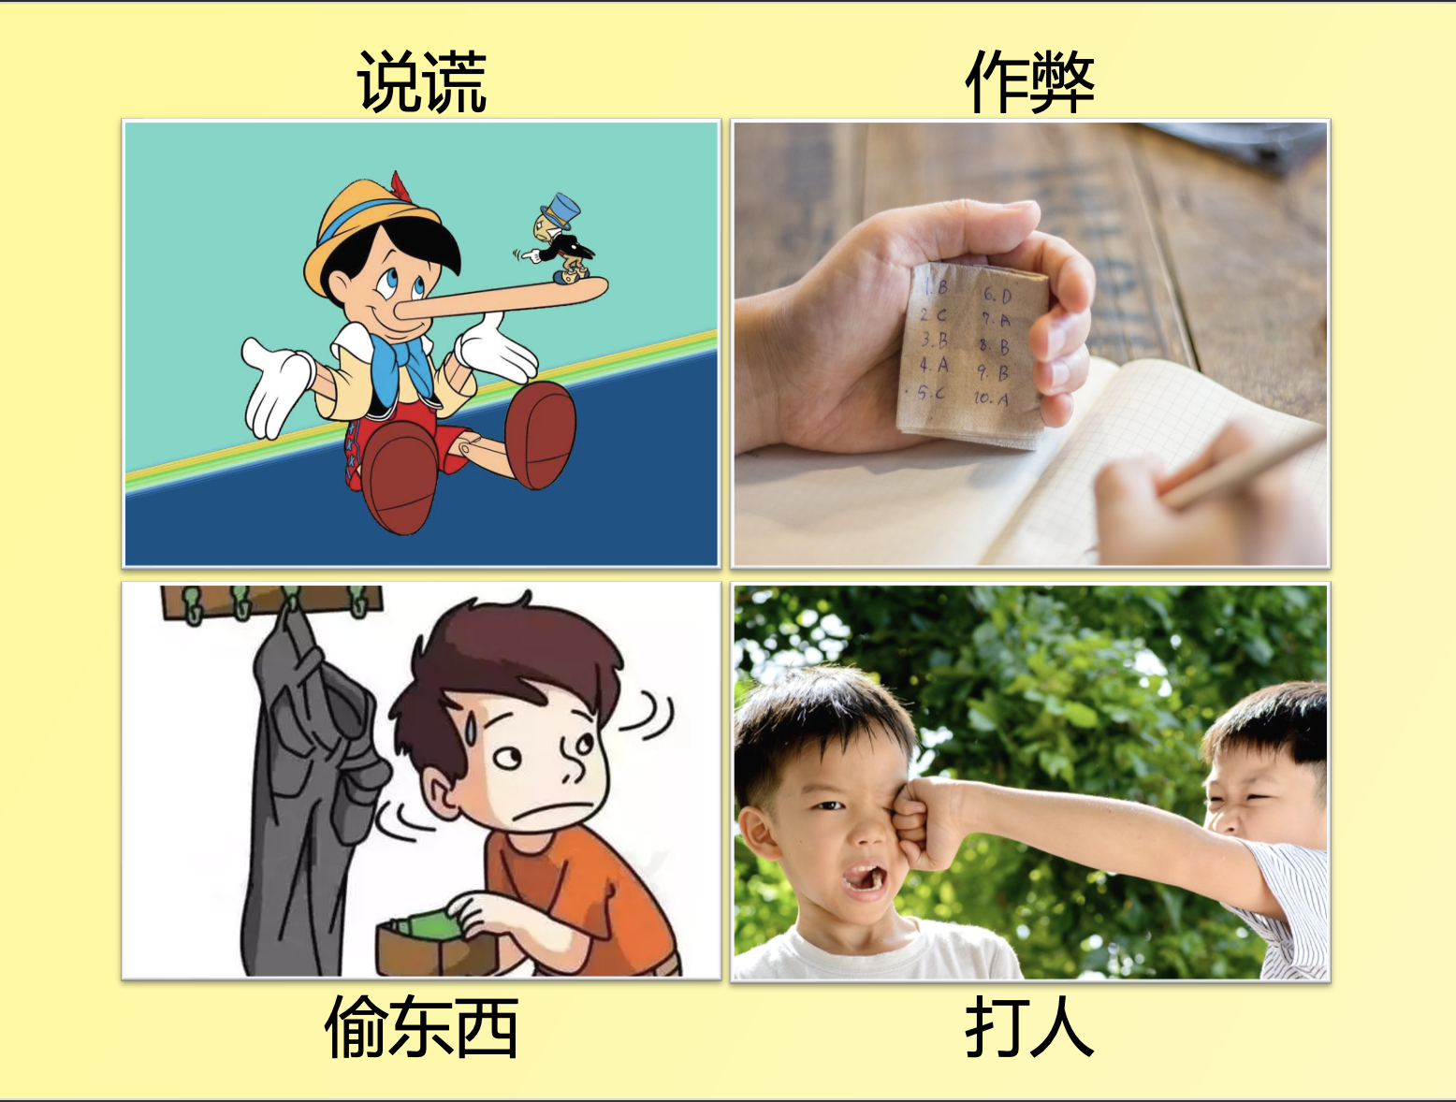
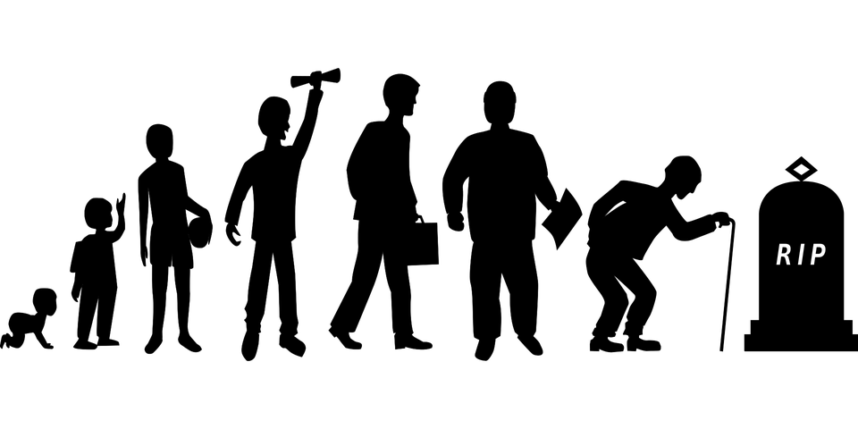
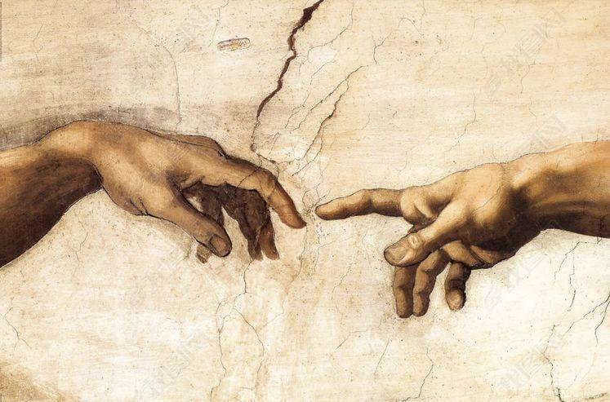


分组分享“我的一生”
审判
我的终点：
天堂
我的选择 一：5. 十字架
接受
死亡
我的终点：7.
地狱
审判
我的起点：
1.
我活着的目的：2.
我的难题：
我违背过神，犯了3. 。
罪人的结局是4.
神赐下耶稣十字架的救恩
我的选择 二：6. 十字架
拒绝
罪
上帝
爱神
创造
爱人
地狱
死亡
Notes:
★ 教学小技巧
5 分钟后，让学生们两两一组、对照 PPT、分享自己完成的“我的一生”。老师注意观察每个孩子的表现和他们完成的“我的一生”，并酌情指导有需要的孩子。分享时间控制在 3 分钟以内。

Slide 43

我要称谢你，因我受造奇妙可畏。
你的作为奇妙，这是我心深知道的。（诗篇139:14 ）
Notes:
最后，我们一起对神说：我要称谢你，因我受造奇妙可畏。你的作为奇妙，这是我心深知道的。（诗篇 139:14）

Slide 44
Notes:
祷告结束！

